Slide 1
建築・土木科
講師用補助教材
第5章
ステンレスの耐食性

Slide 2
概要
多くの材料が経年劣化を起こす
ステンレス鋼が耐食性を示す理由
ステンレス鋼の腐食形態
適切な耐食性を有する鋼種選定方法
  構造用途
  その他
参考リンク先

Slide 3
1. 多くの材料が経年劣化を起こす

Slide 4
多くの材料が経年劣化を起こす
材料 | 木材 | 鉄鋼 | コンクリート
劣化タイプ | 菌 虫 日光+雨 | 錆 | 割れ/破砕
対策 | 化学薬品 塗装/ニス | 亜鉛めっき 塗装 | 耐食性棒鋼

Slide 5
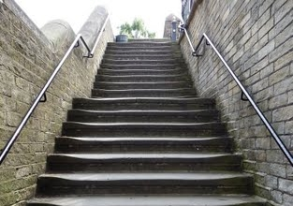

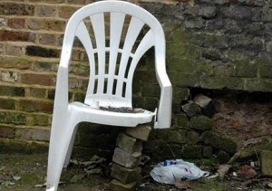
多くの材料が経年劣化を起こす
材料 | 石 | ガラス | プラスチック
劣化タイプ | 摩耗 汚染による破損 | 割れ | 紫外線による劣化
対策 | 通常対策不可 | 強化ガラス | 品質改良

Slide 6
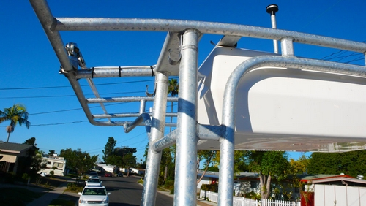
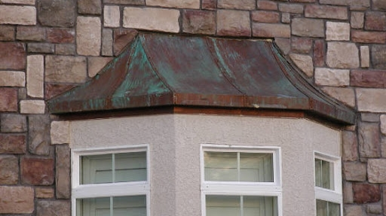
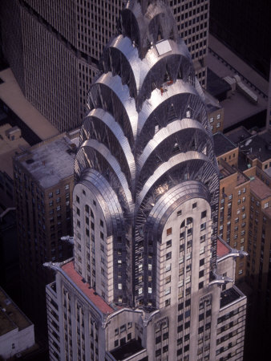
多くの材料が経年劣化を起こす
材料 | アルミニウム* | 銅合金 | ステンレス鋼
劣化タイプ | 孔食 異種金属接触腐食 | 緑青 | 経年劣化なし
対策 | 異種金属接触腐食は 防止可能 | なし | 不要
* アルミニウムもステンレス鋼同様に不働態皮膜を形成するが、ステンレス鋼に比べて耐食性は劣る

Slide 7
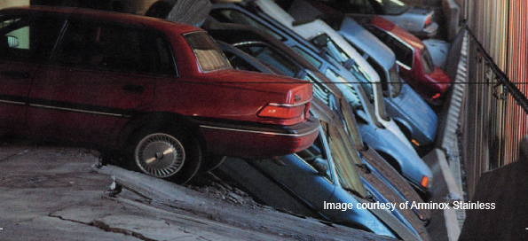
コンクリートの腐食
(腐食の問題は表面だけには限らない!)
防食処理をされていない炭素鋼の腐食は、環境（沿岸腐食、融雪塩害）に塩化物イオンが介在するため、鉄筋コンクリートの内部でも発生する
腐食生成物（錆）は、金属より容積が大きく、内部張力を発生させ、コンクリート外被が砕ける原因となる
鉄筋コンクリートの腐食を防止する対策は必要不可欠である
コンクリート外被を厚くする、カソード防食、皮膜、エポキシ塗装、または炭素鋼の代わりにステンレス鋼を採用する、など様々な対策が講じられている
ステンレス鋼はコンクリート内部に強度と耐食性を付与し、構造物のメンテナンス不要の耐久年数延長に寄与する

Slide 8
2. ステンレス鋼が耐食性を示す理由

Slide 9
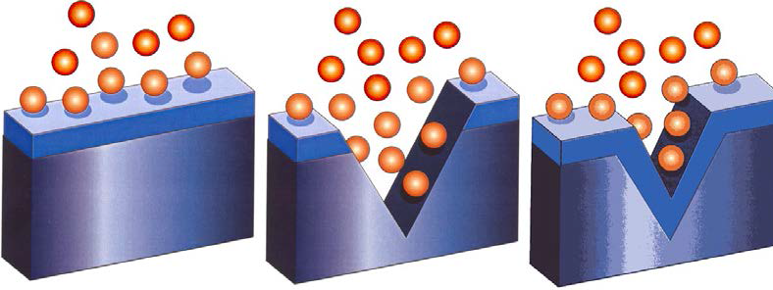
不働態皮膜と塗装の対比
ステンレス鋼の不働態皮膜:
Fe、Cr系酸化物皮膜
O2
2-3 nm 厚
(0.002-0.003 µm)
表面塗装
複合塗装
通常
中間塗装
20-200 µm 厚
前処理層
炭素鋼 素地

Slide 10
保護皮膜の損傷
ステンレス鋼
炭素鋼
不働態皮膜
複合塗装
自己修復
腐食生成物

Slide 11
3. ステンレス鋼の腐食形態

Slide 12

Cｒによる耐候性向上効果（全面腐食）
腐食速度
mm/y
0.200
炭素鋼
0.175
0.150
0.125
0.100
0.075
ステンレス鋼
> 10.5 Cr %
0.050
0.025
0
2
4
6
8
10
12
14
16
Cr %

Slide 13
ステンレス鋼の鋼種選択が適切に行われなかった場合、腐食が発生する可能性がある
…いかなる材料も完ぺきではない!
使用目的に適した車両を選択することと同じと考えてください

Slide 14
ステンレス鋼の腐食形態 ¹
全面腐食
孔食
すきま腐食
異種金属接触腐食
粒界腐食
応力腐食割れ

Slide 15
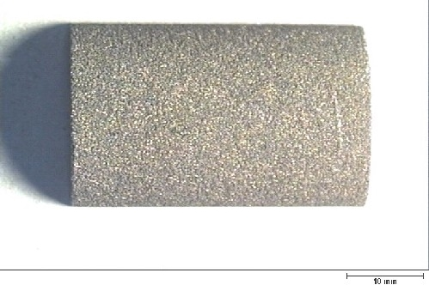
a) 全面腐食とは?
不働態皮膜が侵攻的環境により破壊されると、鋼材表面が全面的に腐食する
（mm/年と評価される）
通常、保護皮膜を有しない炭素鋼などで発生する
これは、腐食条件が侵攻的とならないため、建材に使用されるステンレス鋼には発生しない
（恒常的に酸に接触する場合を除く）

Slide 16
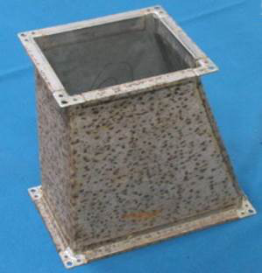
b) 孔食とは^{1,2,3,7}?
孔食（ピッティング）とは、金属に小さな孔があくことにつながる局部的な腐食である
右写真は非常に強い塩化物イオン環境のため、耐食性が不十分であったEN1.4301（SUS304）にて発生した孔食の例である

Slide 17
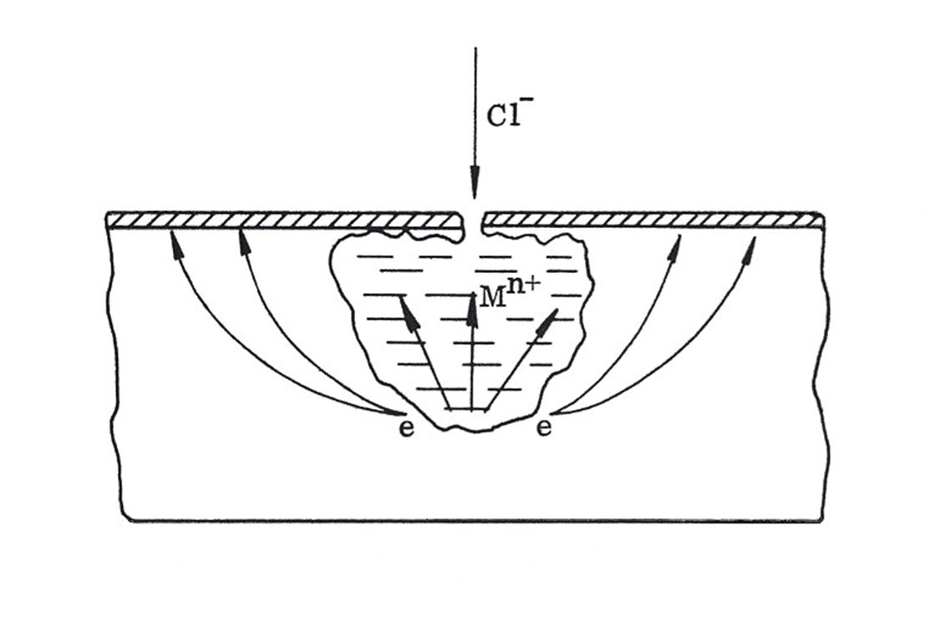
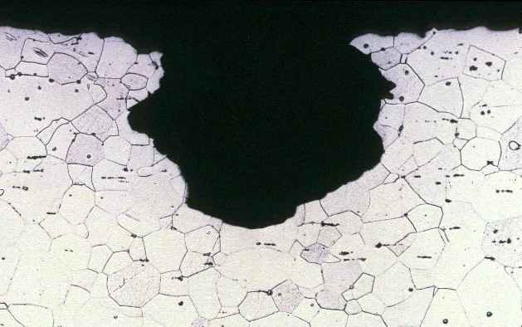
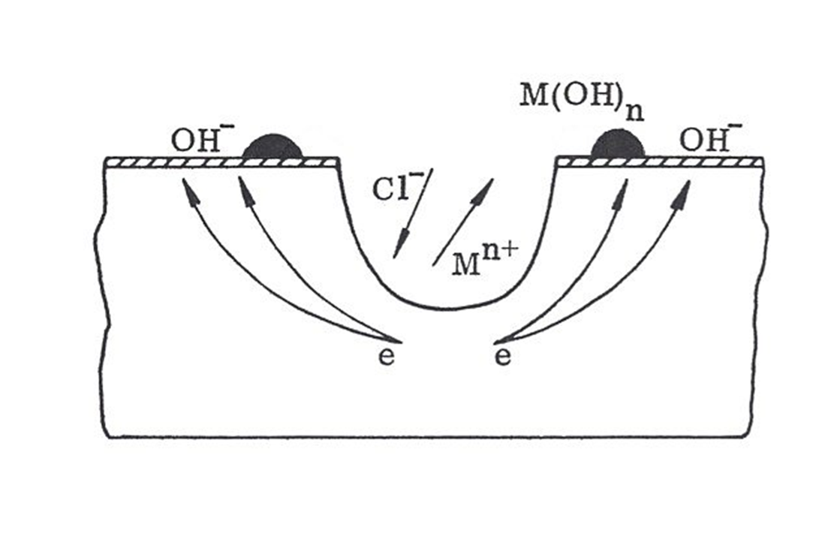
孔食の発生メカニズム ²
非常に小さな表面欠陥または
非金属の混入から始まる
孔の空洞における電気化学反応が再不働態化により防止されないため、腐食が伝播する

Slide 18
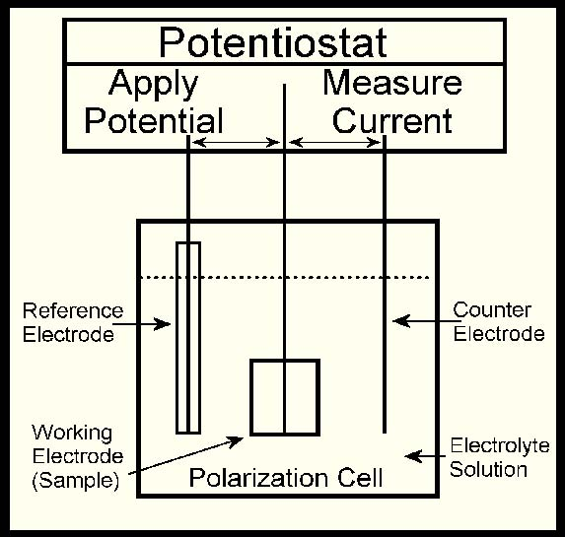
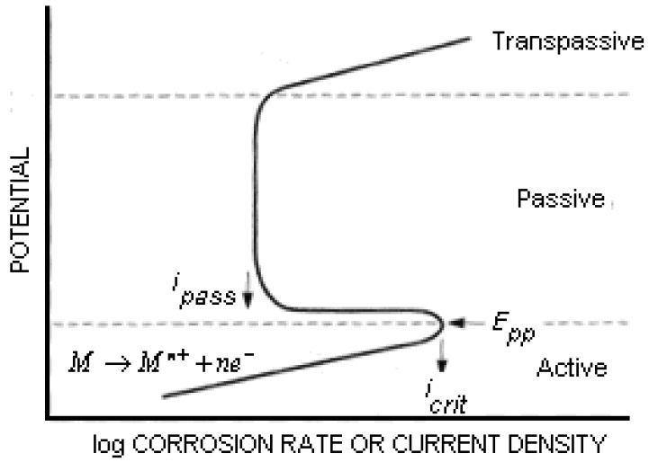
孔食は電気化学セルにより検証可能 ⁴
孔食は金属溶解が関係している
  金属表面における電気化学反応
  腐食進行部とカソード反応発生部間の孔食電流
これら孔食は、電気化学セルにより検証することができる
電気化学セル
分極曲線
ポテンショスタット
過不働態
電位掃引装置
電流測定
不働態
参照
電極
対極
電位
試験片
（ｻﾝﾌﾟﾙ）
電解液
活性態
恒温槽
電流

Slide 19
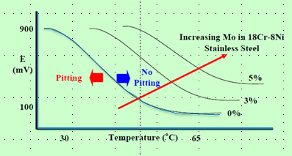
孔食に影響する主要因 ⁵
(孔食電位 E_{pit} は一般的に孔食の測定基準として用いられる)
温度
温度上昇に伴い、耐孔食性が著しく低下する
SUS 18Cr-8NiステンレスのMoを増量
孔食
孔食
なし
温 度

Slide 20

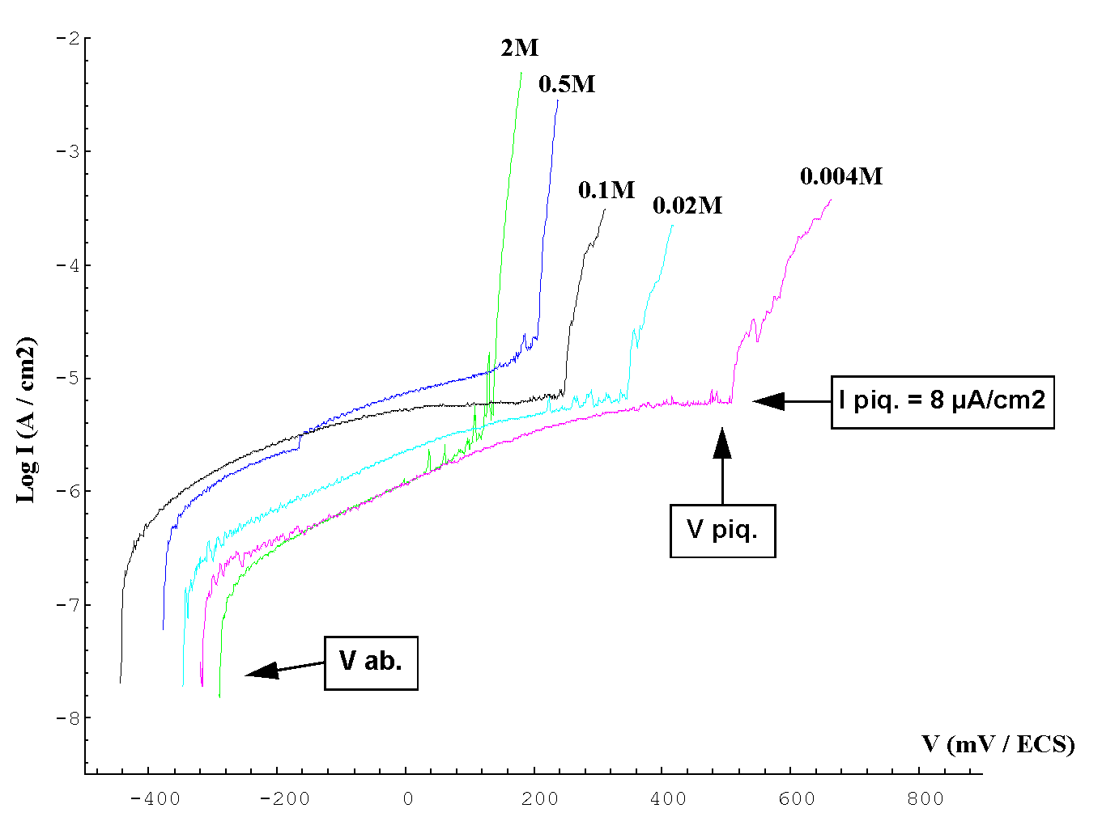
孔食に影響する主要因 ⁶
(孔食電位 E_{pit} は一般的に孔食の測定基準として用いられる)
2. 塩化物イオン濃度
塩化物イオン濃度が増加すると、耐孔食性が低下する
Notes:
http://corrosion.kaist.ac.kr/download/2008-1/chap11.pdf
Ugitech: private communication

Slide 21
孔食に影響する主要因 ⁶
(孔食電位 E_{pit} は一般的に孔食の測定基準として用いられる)
2. ステンレス鋼の分析
耐孔食性は N, Mo, Cr などの合金元素の添加により上昇する
合金元素の効果は、PREN（孔食指数）により示される
SUS 18Cr-8Niステンレスの
Moを増量
孔食
孔食
なし
温 度

Slide 22
耐孔食指数 (PREN)⁶
PRENを計算することでステンレス各鋼種の対孔食性の比較が可能となる。数値の高い方が対孔食性が高い。
勿論、PRENだけではある鋼種が特定用途に適しているか否かを判断できない。
PREN = Cr + 3.3Mo + 16N, where
Cr = クロム含有量
Mo = モリブデン含有量
N = 窒素含有量
ｽﾃﾝﾚｽ鋼種 EN規格 | AISI規格 | PREN
1.4003 1.4016 | - 430 | 10.5 - 12.5 16.0 - 18.0
1.4301 1.4311 | 304 304LN | 17.5 - 20.8 19.4 – 23.0
1.4401/4 1.4406 | 316/L 316LN | 23.1 – 28.5 25.0 – 30.3
1.4439 1.4539 | 317L - | 31.6 – 38.5 32.2 – 39.9
1.4362 1.4462 1.4410 1.4501 | - - - - | 23.1 – 29.2 30.8 – 38.1 40 40
PRENにはNiが含まれていないことに注意。
耐孔食性は、ステンレス鋼のNi含有量に依存しない。
次スライド参照。

Slide 23
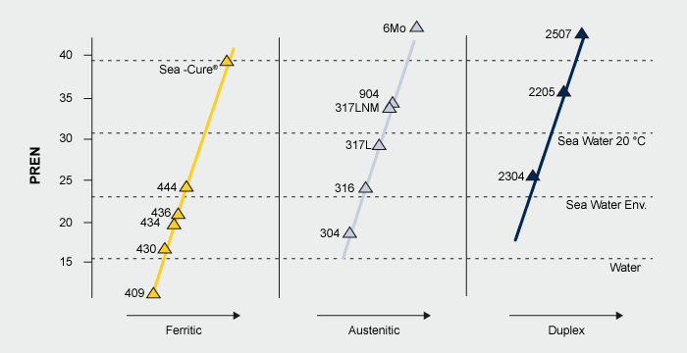
一般的な鋼種のPREN⁹
- - - - - - - - - -
フェライト系
オーステナイト系
二相系
フェライト系ステンレス鋼は耐孔食性において304および316オーステナイト系ステンレス鋼と 同等。
付表のEN規格一覧を参照のこと

Slide 24
c) すきま腐食とは¹?
すきま腐食は、電解質の動きが限定されている閉空間で発生する腐食である。こうした空間は一般的に隙間と呼ばれている。隙間の例としては部品の間隙部と接触部、ガスケットやシールの下、割れ目やシームの中、沈着物が入り込んだ空間やスラッジ堆積物の下等がある。

Slide 25
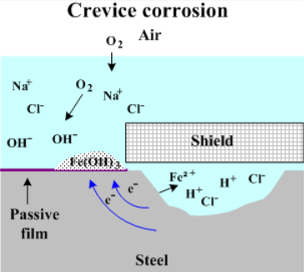
すきま腐食のメカニズム
当初は隙間部と隙間以外の表面に差異は無い
しかし、隙間部の酸素濃度が低下すると状況が変化する
隙間部にて電気化学反応により塩化物イオン濃度が上昇し、さらに局所的にpHが低下し不働態皮膜の形成を阻害する
これにより、隙間部において母材の腐食が発生する
すきま腐食
遮蔽物
不動態
皮膜
母材

Slide 26
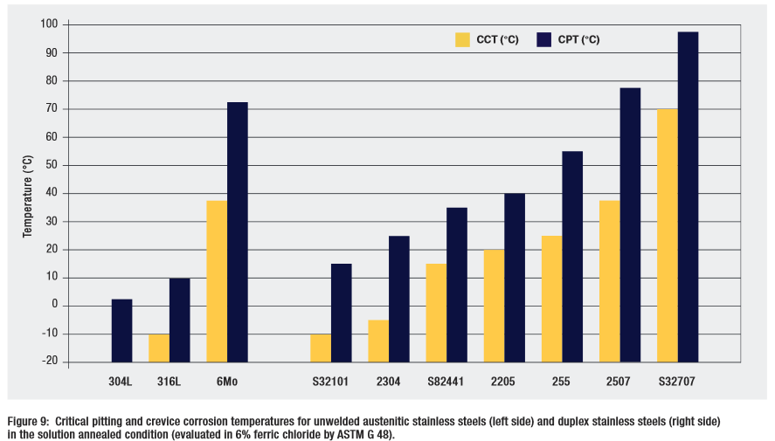
オーステナイト系、二相系ステンレス鋼における
臨界孔食発生温度：Critical Pitting Resistance Temperature (CPT)
臨界すきま腐食発生温度：Critical Crevice Corrosion Temperature (CCT)⁸
補足：高温であるほど耐食性に優れることを示す
付表のEN規格一覧を参照のこと

Slide 27
すきま腐食の防止方法
デザインの最適化:
  溶接部品を使用する
  水はけの良さを最適化する
可能な限り付着物を除去、清掃する
適切な耐食性を持つ鋼種選択をする
(本章 第4項参照)

Slide 28
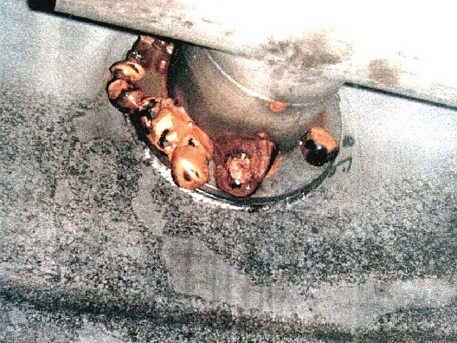
d) 異種金属接触腐食とは¹¹?
(電解腐食)
自然電位が異なる異種金属が接触した際に発生する腐食現象。
より自然電位が低い金属が腐食する。
左写真:
ステンレス鋼を炭素鋼のボルトによりステンレス鋼製の容器に取り付けた際に、湿度（電解液）の存在によりボルトに異種金属接触腐食が発生

Slide 29
異種金属接触腐食のメカニズム
各金属は電解液に浸漬されると異なる電位を示す（自然電位）
２つの異種金属が電解液（湿度）で満たされ
かつ、それぞれの金属が異なる自然電位を有する場合、
より卑なる（自然電位が低い）金属側がアノード側となり、貴なる（自然電位が高い）金属側がカソードとなり、腐食電流が発生する
アノード側の面積が小なる場合、金属溶解がより促進される
電解液
電流
陰極
陽極
金属 1
金属 2
アノード
カソード

Slide 30
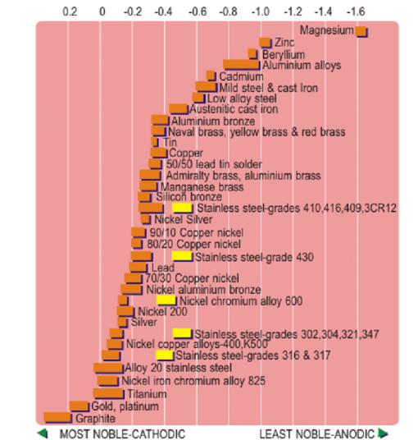
流動海水中における各金属の自然電位
貴（カソード）
卑（アノード）

Slide 31
異種金属接触腐食を
防止するための基本的ルール
異種金属の接触を避ける
異種金属の接触が避けられない場合は、
卑金属（アノード）側の表面積を
貴金属（カソード）側よりも大きくする
事例:
  アルミニウム製品にステンレス製のファスナーを使用する
  （ステンレス製品へのアルミ製ファスナー使用は避ける）
  ステンレス鋼と炭素鋼においても同様
塩化物イオンを含有するコンクリート( 高pH)中で、ステンレス鋼鉄筋と炭素鋼鉄筋を組み合わせて使用する場合、ステンレス鋼は異種金属接触による炭素鋼の腐食をほとんど促進しない。
www.stainlesssteelrebar.org参照。

Slide 32
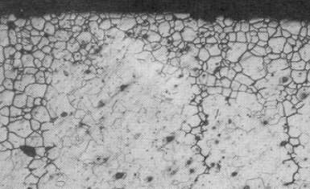
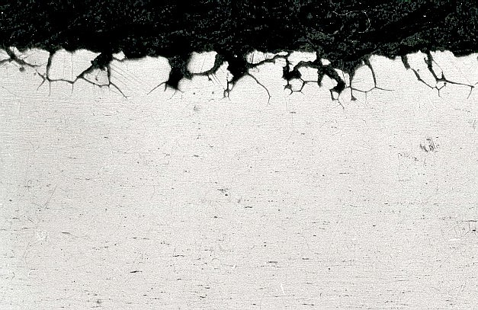
e) 粒界腐食とは¹?
粒界腐食とは、結晶粒界にクロム炭化物 (Fe,Cr)23C6 が析出し、周囲にクロム欠乏層を形成することにより、不働態皮膜の安定性が低下し耐食性が低下することにより発生する
上記写真は、表面研磨後に酸エッチングされたステンレスの顕微鏡写真。網状の黒い線は、耐食性が低下した粒界が酸エッチングにより優先的に腐食していることを示す。

Slide 33
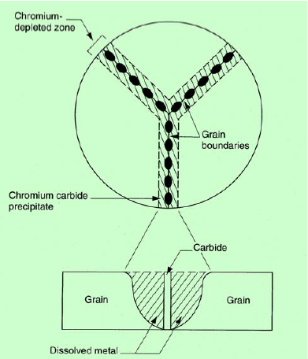

粒界におけるCr欠乏層の会略図
Cr欠乏層
粒界
Cr炭化物
析出
炭化物
結晶粒
結晶粒
金属溶解

Slide 34
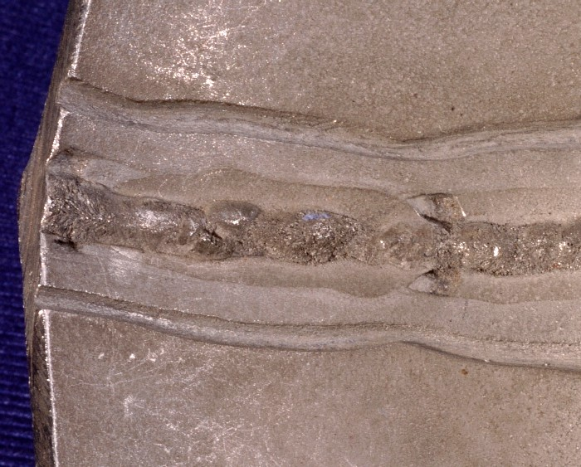
いつ粒界腐食が発生するか？
適切に熱処理されたステンレス鋼には粒界腐食は発生しない
次に示す場合、HAZ（または溶接部近傍）にて粒界腐食が発生する場合がある
  炭素含有量が高い場合
  安定化元素（例：Ti、Nb、Zr*）が含有されていな場合
  (炭素を母材中に“トラップ”し、粒界への拡散を防止する働きがある)
* 「安定化」と認められている鋼種には、Ti、Nb、Zrが含有されている
‘線路型’
溶接部の経年劣化
溶接およびその他の接合方法については、第9章を参照

Slide 35
粒界腐食の防止方法
低炭素鋼種の採用（ｵｰｽﾃﾅｲﾄ系では0.03％以下）
安定化鋼種の採用（ﾌｪﾗｲﾄ系、ｵｰｽﾃﾅｲﾄ系）
溶体化処理の実施（ｵｰｽﾃﾅｲﾄ系）
- 1,050℃以上に加熱（炭化物の再固溶）
- 急冷による焼き入れ（実際は実施困難な手法）

Slide 36
f) 応力腐食割れとは？
Stress Corrosion Cracking¹ (SCC)
変形することなく、突然部品が割れる現象
この現象は以下の条件が重なることにより発生する
  応力がかかる環境 （負荷環境または残留応力）
  高い腐食環境 （塩化物イオン環境、50℃を超える環境）
  耐SCC性の低いステンレス鋼種選択
鋼種選択
腐食環境
応力環境
フェライト系、二相系ステンレス鋼においては、応力腐食割れはほぼ発生しない
（応力腐食割れの感受性が低い）

Slide 37
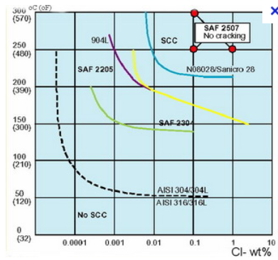
応力腐食割れ(SCC)の発生メカニズム
腐食環境と応力環境により以下の現象が連続的に発生する:
  孔食の発生
  孔食を起点に亀裂発生
  亀裂が粒内、粒界を伝播
  大きな割れ
付表のEN規格一覧を参照のこと

Slide 38
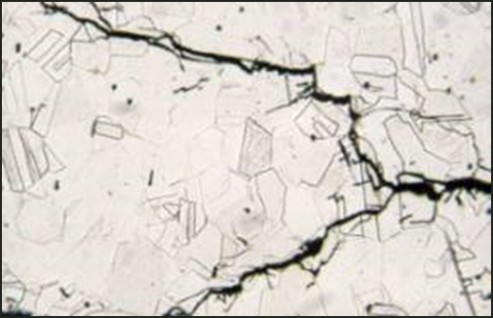
応力腐食割れ（SCC）を避ける選択肢
塩化物イオン環境下での標準的なｵｰｽﾃﾅｲﾄ系ｽﾃﾝﾚｽ鋼（EN1.4301/304、EN1.4401/316）における応力腐食割れ（SCC）
+Cr
二相ステンレス鋼の選択
+Ni
+Mo
1.4462/SUS329J3L
1.4410
1.4501
1.4539/SUS890L
1.4547 (6Mo)/SUS312L
Ni、Moの含有量が高い鋼種を選択
(高耐食性の鋼種)
フェライト系、二相系ステンレス鋼は応力腐食割れの感受性が低い
（二相系においてはフェライト相がSCCの伝播を防止する働きがあるため）
より詳しい情報は第4章を参照してください

Slide 39
4. 適切な耐食性を有する
鋼種選定方法
２つの異なる用途を検討:
構造用途 ^{10a}
その他 ^{10b}

Slide 40
4 - 1 構造用途
Eurocode 1-4では、構造用途に適したステンレスの鋼種選択方法が記載されている
対象用途
耐力組立部材
野外用途
海水の浸漬が無い環境での用途
pH 4～10での用途
化学反応の副産物に曝されない用途

Slide 41
鋼種選択の方法
環境を（F1+F2+F3）で構成される耐食係数（CRF＝F1+F2+F3）で評価
  F1 ： 塩水または融雪塩による、塩化物イオンへの暴露ランク
  F2 ： 二酸化硫黄への暴露ランク
  F3 ： 洗浄方法または降雨による洗浄への暴露ランク
対応表により、耐食係数（CRF）より耐食等級（CRC）を決定
ステンレス鋼種は耐食等級（CRC）I～Vに分類

Slide 42
表 A: 1. 耐食係数（CRF＝F1+F2+F3）の測定
F1 塩水または融雪塩による塩化物イオン暴露ランク
注： M=海岸からの距離 S=融雪塩が撒かれる道路からの距離
1 | 内部管理された環境
0 | 暴露への低いリスク M > 10 km or S > 0.1 km
-3 | 暴露への中位のリスク 1 km < M ≤ 10 km or 0.01 km < S ≤ 0.1 km
-7 | 暴露への高いリスク 0.25 km < M ≤ 1 km or S ≤ 0.01 km
-10 | 暴露への非常に高いリスク 除氷岩塩が撒かれるトンネル、または車両により除氷岩塩が持ち込まれるトンネル
-10 | 暴露への非常に高いリスク M ≤ 0.25 km ﾄﾞｲﾂの北海沿岸 バルト海沿岸全域
-15 | 暴露への非常に高いリスク M ≤ 0.25 km ポルトガル、スペイン、フランスの大西洋沿岸、 英国の英仏海峡と英国、フランス、ベルギー、オランダ、スエーデン南部の北海沿岸、 英国、ノルウエー、デンマークおよびアイルランドの沿岸全域 地中海沿岸

Slide 43
F2 二酸化硫黄への暴露ランク
注：欧州沿岸の環境下では二酸化硫黄の数値は通常低い。内陸部の環境下では同数値は低いか中位である。高位の分類は稀で特定の重工業地帯やトンネルのような固有の環境に関連している。二酸化硫黄の沈着はISO 9225に規定の方法で判定することができる。
0 | 暴露への低いリスク 平均沈着 <10 µg/m³
-5 | 暴露への中位のリスク 平均沈着 10 – 90 µg/m³
-10 | 暴露への高いリスク 平均沈着 90 – 250 µg/m³
F3 洗浄方法または降雨による洗浄への暴露ランク（もし F1 + F2 = 0なら F3 = 0となる)
0 | 雨による洗浄へ完全に暴露
-2 | 特定の洗浄方法がある
-7 | 雨による洗浄も特定の洗浄方法も無い
注：特定の部品につき腐食の有無を確認する定期的検査や洗浄が必要な場合には、その旨書面でユーザーに伝える。また検査、洗浄方法およびその頻度も指定する。洗浄を頻繁に行えば行うほどその恩恵は増す。頻度は最低3ｹ月に１回とする。洗浄方法を指定する場合は、単に簡単に手が届き、目に見える箇所だけではなく構造物全体に適用されるようにすること。

Slide 44
対応表
表 A.2: 耐食等級（Corrosion Resistance Class ： CRC）
耐食係数 ：Corrosion Resistance Factor (CRF) | 耐食等級 ： Corrosion Resistance Class (CRC)
CRF = 1 | I
0 ≥ CRF > -7 | II
-7 ≥ CRF > -15 | III
-15 ≥ CRF ≥ -20 | IV
CRF < -20 | V

Slide 45
ステンレス鋼種の耐食等級
表A3：各耐食等級（CRC）に分類される鋼種
耐食等級（CRC）
I | II | III | IV | V
1.4003 | 1.4301 | 1.4401 | 1.4439 | 1.4565
1.4016 | 1.4307 | 1.4404 | 1.4539 | 1.4529
1.4512 | 1.4311 | 1.4435 | 1.4462 | 1.4547
 | 1.4541 | 1.4571 |  | 1.4410
 | 1.4318 | 1.4429 |  | 1.4501
 | 1.4306 | 1.4432 |  | 1.4507
 | 1.4567 | 1.4578
 | 1.4482 | 1.4662
 |  | 1.4362
 |  | 1.4062
 |  | 1.4162
フェライト系 一般オーステナイト系 Moオーステナイト系 スーパーオーステナイト系 リーン二相系 二相系/スーパー二相系 注：添付のEN規格一覧参照。これはスイミングプールには適用されない。

Slide 46
4 -2 その他
通常は特別な規定は適用されない
鋼種選択は期待する性能を満たすものとする
以下の方法を検討する
  専門家に相談する
  各国のステンレス協会の支援を得る
  類似環境における成功例を参考にする

Slide 47
建築材における鋼種選択方法
ただし、以下の場合を除く
－ 外観上の意匠性を伴わない場合
－ 構造的強度を最優先する場合

Slide 48
選択方法の活用
評価用のスコアを算出する
それぞれのスコアに対応したSUS鋼種が推奨される
評価用のスコアの基準は以下の5項目
大気汚染影響スコア
塩害暴露影響スコア （沿岸部または豪雪部）
地域性天候影響スコア
設計影響スコア
メンテナンススコア

Slide 49
ⅰ. 大気汚染影響スコア
スコア | 工業排気または自動車排気ガスによる大気汚染状況
0 | 大気汚染が低いまたは無い地域
2 | 軽工業、自動車排ガスによる影響が中程度の地域
3 | 軽工業、自動車排ガスによる影響が強い地域 *
3 | 重工業による影響が低いまたは中程度の地域
4 | 重工業による影響が強い地域 *
*潜在的に高い腐食環境にある場所であり、ステンレス鋼の専門家に問合せ下さい

Slide 50
ⅱ. 塩害暴露影響スコア
（A） 沿岸部（塩害影響）
スコア | 海岸からの距離または波飛沫の飛散状況
1 | 低レベル （ 海岸より 1.6～16.0km の地域 ） **
3 | 中レベル （ 海岸より 30m～1.6km の地域 ）
4 | 高レベル （ 海岸より 30m以下 の地域 ）
5 | 海岸線地域 低 （ 時折波飛沫が飛散する地域 ） *
8 | 海岸線地域 中 （ 断続的に波飛沫が飛散する地域 ） *
10 | 海岸線地域 高 （ 断続的に海水に接触する地域 ） *
* 潜在的に高い腐食環境にある場所です。専門の腐食サイトを参照してください。
** 一般的に塩化物が検出される海岸線からの距離を示しています。
このため、一部地域では全く塩化物が検出されない場合もあります。

Slide 51
ⅱ. 塩害暴露影響スコア
（B） 豪雪部（凍結防止剤影響）
スコア | 公道からの距離または建物の階層レベル
0 | 塩化物イオンが全く検出されず、暴露環境の変化が予測されない地域
0 | 交通、風雨による路上の凍結防止剤の飛散が弱く歩道に凍結防止剤が 使用されていない地域
1 | 極低レベル （公道より 10m～1.0km または 3～60階建て） **
2 | 低レベル （ 公道より 10～500m または 2～34階建て ） **
3 | 中レベル （ 公道より 3～100m または 1～22階建て ） **
4 | 高レベル （ 公道より 2～50m または 1～3階建て ） * **
* 潜在的に高い腐食環境にある場所です。専門の腐食サイトを参照してください。
** 一般的に塩化物イオンが検出される公道からの距離を示しています。
外壁部における塩化物濃度の測定を行ってください。
沿岸部かつ豪雪部に属する場合は、専門家にお問合せ下さい

Slide 52
ⅲ. 地域性天候影響スコア
スコア | 気象条件
-1 | 温暖または寒冷気候で多雨地域
-1 | 温暖または寒冷気候で一般的に湿度が50％以下の地域
0 | 寒冷気候で時折大雨がある地域
0 | 熱帯、亜熱帯湿潤気候で季節による大雨がある地域
1 | 温暖気候でにわか雨があり湿度が50％以上の地域
1 | 小雨、霧が多い地域
2 | 熱帯気候で湿度が50％以上あり少雨または降雨が無い地域 ***
*** 同時に塩害、大気汚染がある場合は専門の腐食サイトを参照してください。

Slide 53
ⅳ. 設計影響スコア
スコア | 天候影響
0 | 外気に晒され、降雨により表面が洗浄され易い環境
0 | 垂直面または突起が無い表面仕上げ
-2 | 酸洗仕上げ、電解研磨仕上げまたは表面粗度0.3μm以下（Ra）
-1 | 表面粗度 0.3 ＜ Ra ≦ 0.5μm
1 | 表面粗度 0.5 ＜ Ra ≦ 1.0μm
2 | 表面粗度 1.0μm ＜ Ra
1 | 表層がカバーで覆われた形状または保護されていない隙間環境 ***
1 | 水平な表面環境
1 | 水平方向となる突起がある環境
*** 同時に塩害、大気汚染がある場合は専門の腐食サイトを参照してください。
表面粗度（Ra）に関する補足；
https://www.worldstainless.org/Files/issf/non-image-files/PDF/Euro_Inox/RoughnessMeasurement_EN.pdf
この表は、耐食性が表面状態、仕上げに依存していることを示しています。
表面仕上影響に関するより詳しい情報は、第8章を参照して下さい

Slide 54
ⅴ. メンテナンススコア
スコア | 清掃、メンテナンス環境
0 | 清掃が全く行わないまたは自然に行われない環境
-1 | 降雨による表面洗浄が行われる環境
-2 | 年間4回以上の清掃
-3 | 毎月の清掃

Slide 55
スコアによる鋼種選定
スコア | 一般的に最も経済的とされる鋼種選択
0～2 | Type 304 / 304L
3 | Type 316 / 316L or 444
4 | Type 317L またはそれ以上の耐すきま腐食に優れた鋼種が推奨されます
5以上 | 二相ステンレス鋼など非常に高い耐食性を示す特殊素材が必要です 4462, 317LMN, 904L, super duplex, super ferritic, 6% Mo super Austenitic…
付録のEN規格の鋼種表を参照して下さい
ステンレス鋼の鋼種選定は、メンテナンスコストを含めたライフサイクルコストを
最小化させ、持続可能性を高める意味で非常に重要です。
持続可能性に関するより詳しい情報は、第11章を参照して下さい

Slide 56
まとめ
それぞれの用途、使用環境に応じて、 ステンレス鋼の鋼種を正しく選定して下さい
適切な鋼種選択を行うことにより、永続的にメンテナンスフリーを実現することができます
全世界的なステンレス鋼の成功的な採用事例として以下を参照して下さい
第1章 永続的な芸術作品
第2章 幅広い分野での採用事例

Slide 57
5. 参考リンク先
An excellent course on corrosion. Please look at chapters 7 (Galvanic Corrosion), 8 (intergranular corrosion), 11 (crevice corrosion) 12 (pitting) 14 (Stress corrosion cracking) and 15 (stress corrosion cracking of stainless steels) Original source: http://corrosion.kaist.ac.kr Dowloads avaialble from: http://www.worldstainless.org/Files/issf/Education_references/Zrefs_on_corrosion.zip
Some basics on corrosion from NACE http://corrosion-doctors.org/Corrosion-History/Course.htm#Scope
An online course on corrosion http://www.corrosionclinic.com/corrosion_online_lectures/ME303L10.HTM#top
Information on electrochemical testing http://mee-inc.com/esca.html
Ugitech: private communication
BSSA (British Stainless Steel Association) website ” Calculation of pitting resistance equivalent numbers (PREN)” http://www.bssa.org.uk/topics.php?article=111
On Pitting corrosion https://kb.osu.edu/dspace/bitstream/handle/1811/45442/FrankelG_JournalElectrochemicalSociety_1998_v145n6_p2186-2198.pdf?sequence=1
http://www.imoa.info/download_files/stainless-steel/Duplex_Stainless_Steel_3rd_Edition.pdf
http://www.imoa.info/molybdenum-uses/molybdenum-grade-stainless-steels/steel-grades.php
a ) J. McGray and G Gedge: EN1993-1-4 Annex 4 and service experience of real structures Paper presented at the Duplex Deminar and Summit 2016 b) http://www.imoa.info/download_files/stainless-steel/IMOA_Houska-Selecting_Stainless_Steel_for_Optimum_Performance.pdf
http://en.wikipedia.org/wiki/Galvanic_corrosion
http://www.bssa.org.uk/topics.php?article=668
http://www.stainless-steel-world.net/pdf/SSW_0812_duplex.pdf
http://www.outokumpu.com/en/stainless-steel/grades/duplex/Pages/default.aspx
http://www.aperam.com/uploads/stainlesseurope/TechnicalPublications/Duplex_Maastricht_EN-22p-7064Ko.pdf
http://www.bssa.org.uk/topics.php?article=606
a) Chemical composition of stainless steel flat products for general purposes to EN 10088-2: http://www.bssa.org.uk/topics.php?article=44 b)Chemical composition of stainless steel long products for general purposes to EN 10088-3: http://www.bssa.org.uk/topics.php?article=46

Slide 58
付表: EN規格一覧¹⁷
注）これは一例であり、詳細については
リンク先17を参照してください

Slide 59
Thank you

